Slide 1
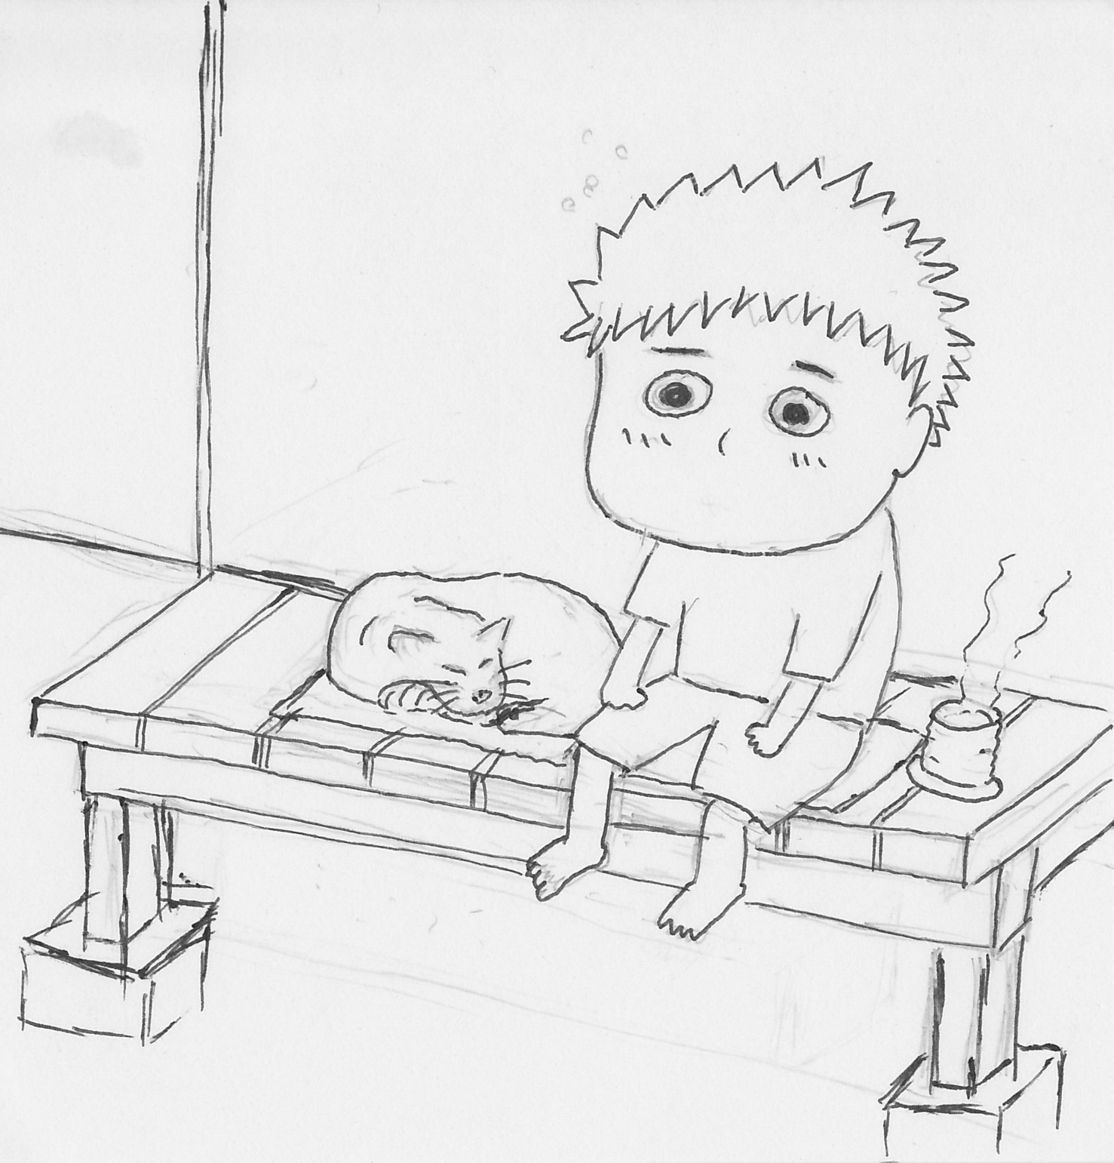

Slide 2
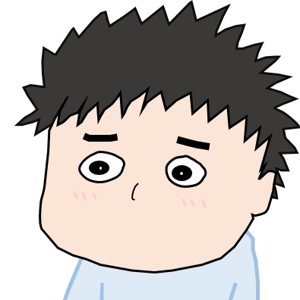

Slide 3
「辛さ」
たったの５か・・・
ただの『甘え』だな・・・

Slide 4
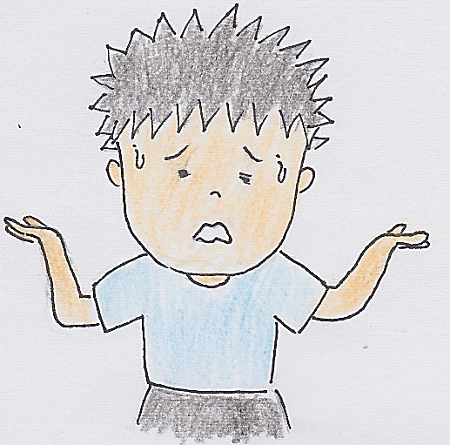
甘えじゃない
？？？
甘え

Slide 7
管理職
課長クラス
会社側↑
LV.5
組合員↓
係長クラス
部下持ち
LV.4
LV.3
LV.2
LV.1

Slide 8
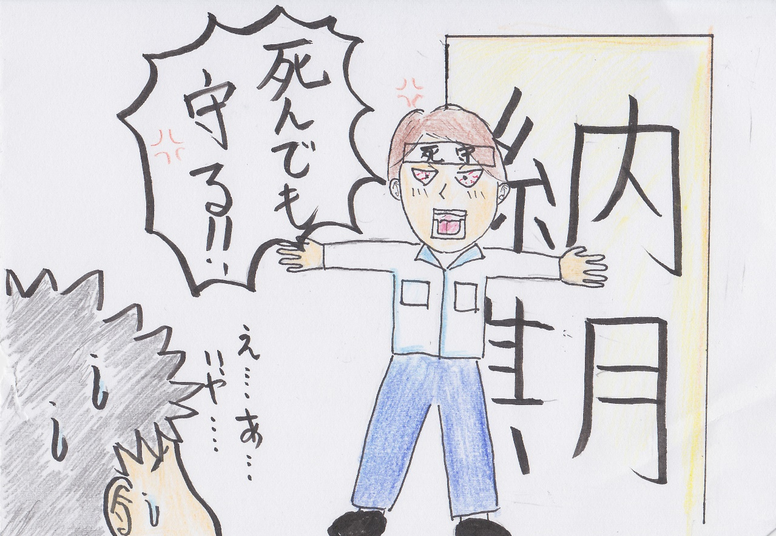

Slide 9
